Slide 1
리액트 자료

Slide 2
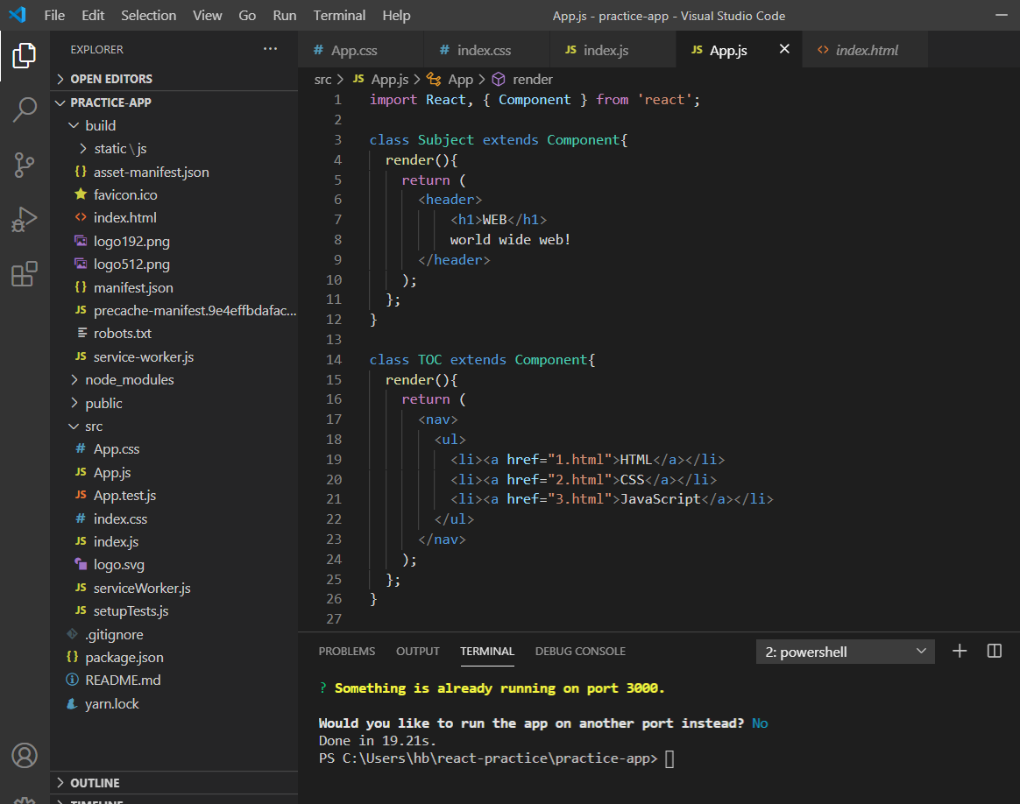

Slide 3
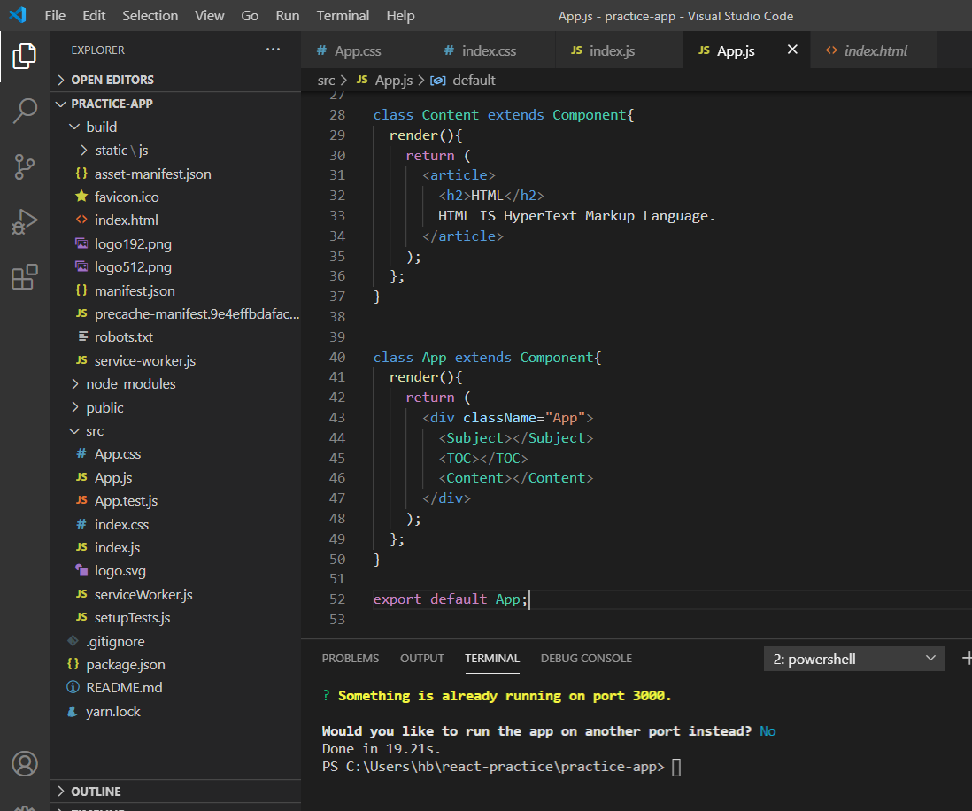

Slide 4
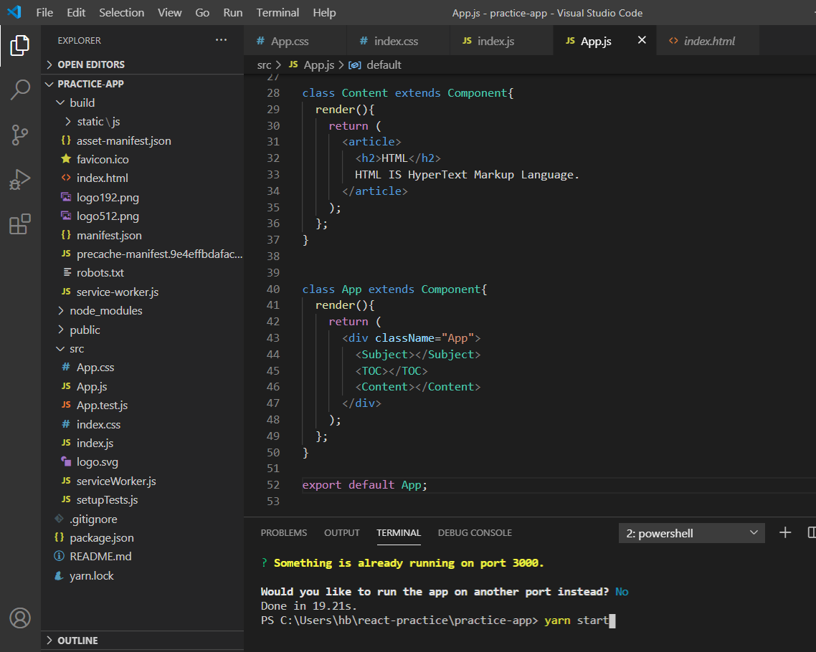
Subject
TOC
Content
클래스의 내용이 렌더링 됨

Slide 5
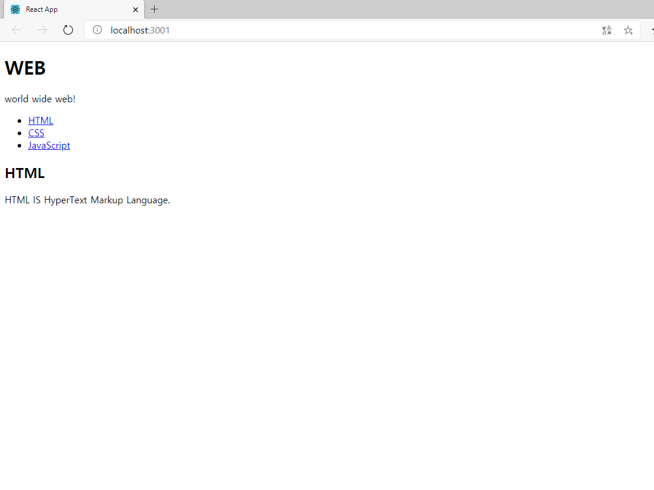

Slide 7
끝

